Slide 1
المملكة العربية السعودية
وزارة التعليم
جامعة الملك سعود
مناهج وطرق تدريس التربية البدنية
أساليب التدريس
في التربية البدنية
إعــــداد :
مسفر الدوسري
إشـــراف :
د/ راشد الجساس

Slide 2
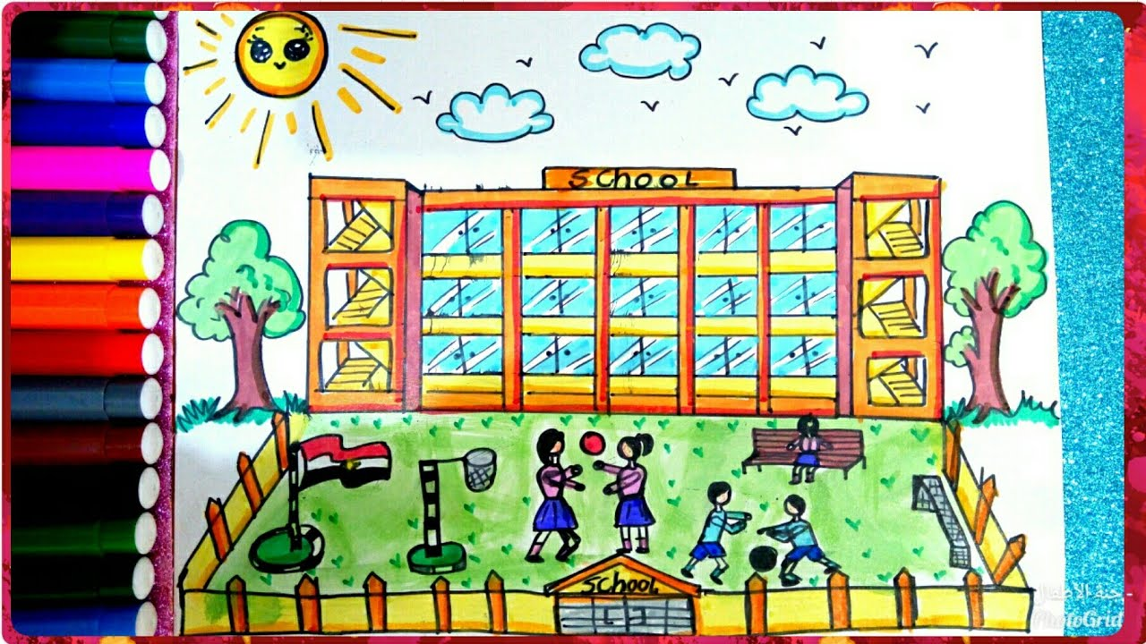
المقدمة يمكن القول بانه لا يوجد أسلوب تدريس مثالي أو طريقة مثلى لمختلف المهارت ولجميع الطلاب والمراحل ولجميع الأوقات والإمكانات ، طرﯿﻘﺔ اﻟﺘدرﯿس اﻟواﺤدة ﯿﻤﻛن ﺘﻨﻔﯿذﻫﺎ ﺒﺄﻛﺜر ﻤن أﺴﻠوب وذﻟك ﺘﺒﻌﺎ ﻟﺨﺼﺎﺌص وﺸﺨﺼﯿﺔ اﻟﻤﻌﻠم، ﻓﺘﺤﻘﯿق ﻫدف ﻤﻌﯿن ﻗد ﯿﺘطﻠب اﺴﺘﺨدام أﻛﺜر ﻤن إﺴﺘراﺘﯿﺠﯿﺔ وطرﯿﻘﺔ وأﺴﻠوب ﻓﻲ اﻟﺘدرﯿس، وﻓﻲ اﻟﻤﻘﺎﺒل، ﻗد ﻻ ﯿﻛون ﻫﻨﺎك ﺴوى أﺴﻠوب واﺤد أو طرﯿﻘﺔ واﺤدة ﻟﺘﺤﻘﯿق الﻫدف اﻟﻤﻨﺸود، ﻟذﻟك ﻓﺎﻟﻌﻤﻠﯿﺔ اﻟﺘﻌﻠﯿﻤﯿﺔ ﺘﻌﺘﻤد ﻋﻠﻰ ﻗدرة اﻟﻤﻌﻠم على ﻓﻬم ﻤﻛوﻨﺎت اﻟﻤوﻗف اﻟﺘﻌﻠﯿﻤﻲ (اﻟﻬدف، واﻟﻤﺘﻌﻠم، واﻟﻤﻬﺎرة، واﻟزﻤن اﻟﻤﻘرر، واﻻﻤﻛﺎﻨﺎت اﻟﻤﺘﺎﺤﺔ) واﺴﺘﺨدام ﻤﺎ ﯿﻨﺎﺴﺒﻪ ﻤن اﺴﺘراﺘﯿﺠﯿﺎت أو طراﺌق أو أﺴﺎﻟﯿب ﺘدرﯿس، فاﻟﻤﻌﻠم اﻟﻨﺎﺠﺢ ﻫو اﻟذي ﯿﻨوع بالطرائق واﻷﺴﺎﻟﯿب واﻻﺴﺘراﺘﯿﺠﯿﺎت اﻟﻤﺴﺘﺨدﻤﺔ ﻟﻠوﺼول ﺒﺴﻬوﻟﺔ وﯿﺴر إﻟﻰ ﺘﺤﻘﯿق اﻷﻫداف واﻟﻨﺘﺎﺠﺎت اﻟﻤرﺠوة.

Slide 3
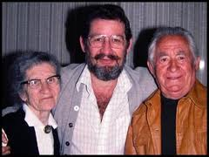
نبذه عن نظريه الطيف لموسكا موستن(1966)
هو عالم امريكي يهودي تبنى نظريه الطيف , وقام بمحاوله نشرها وقد تمت محاربته في أول الامر , ولاكن تبين بعد مده نجاح مخرجات هذه النظريه .وقد طلب موسكا من الباحثين البحث والتوسع في أساليب التدريس في التربية البدنية .
وهي تقوم على :
موسكا موستن 1925 -1994 م

Slide 4
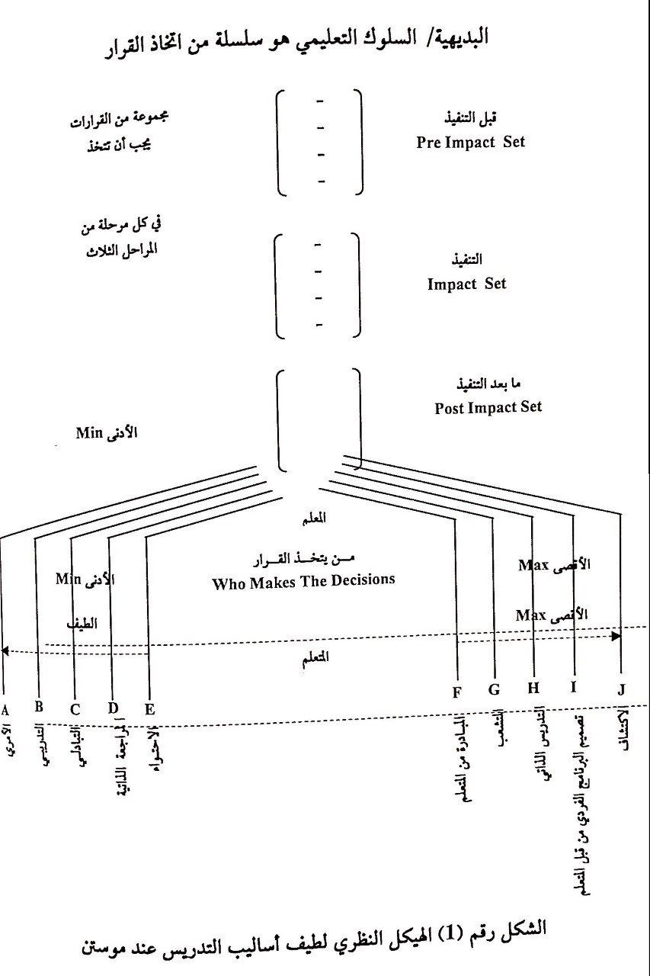

Slide 5
*يعتبر من أفضل التصنيفات حيث وصف الطيف عدة أساليب تزود المعلمين بمعرفة عن الأدوار الملقاه على عاتق المعلم والمتعلم والأهداف التي يمكن تحقيقها مع كل أسلوب . * كما أنه يسمح للمعلمين بالانتقال خلال الطيف كما يرغبون ليتناسب لك التنوع في الطلبة , البيئه التعليمية ,المادة التعليمية . * من الشكل يتضح أن أسلوب التدريس يمر بسلسله من القرارات قد تكون قبل (pre lmpact ) أو خلال (lmpact ) أو بعد (post lmpact ) . * نستطيع أن نعرف أسلوب التدريس من خلال تحديد من يتخذ القرار , المعلم أم الطالب . *يتكون الطيف من (10 ) أساليب تبداء من A ) ) الأمري الذي يقوم فيه المعلم بصنع القرار الكامل ,وينتهي بأسلوب ( J ) التدريس الذاتي والذي يتخذ فيه الطالب القرار الكامل . * النظريه في الاساس لاتسمح بالانتقال بين الاساليب (10 ) ولاكن تم تعديلها بحيث يتم الانتقال بينها بحريه .

Slide 6
*كل أسلوب له قراراته في أي فقره من لفظيه أو تعليمية او الاهداف او موضوع الدراسه أو الانشطه وتنظم بنود القرارات في ثلاث مجموعات , تمثل تعاقب القرارات في أي عمليه تعليم _ تعلم . وهي :
قرارات تتخذ مسبقاً قبل مواجه التلاميذ ( قرارات التخطيط )
قرارات تتخذ أثناء أداء العمل (قرارات التنفيذ )
قرارات تتخذ مابعد الاداء ( قرارات التقويم )
*يمكن الانتقال من أسلوب الى أخر أثناء الدرس , كذلك يمكن الجمع بين اكثر من أسلوب .
* في الشكل يعتبر أسلوب A ) ) الأمري أقل قيمه , وكل ما تجهنا الى الاسلوب ( J ) التدريس الذاتي زادت قيمه الاسلوب والابداع لدى المتعلم .

Slide 7
أساليب التدريس : هو الشكل العام الذي ينشأ عنه استخدام مجموعة من الإستراتيجيات التدريسية . تعريف إجرائي ( هو الطريقه أو الاسلوب التي يرى المعلم أنه من خلالها يتم توصيل المعلومه بشكل أفضل , في الموقف التعليمي . ) * وتقوم فكرة الأساليب حسب موستن أنها تتم تبعا للقرارات التي يتخذها كل من المعلم والمتعلم في العملية التعليمية، إذ تتضمن العملية التعليمية ثلاثة قرارات رئيسة هي :  قرارات ما قبل الدرس (التخطيط للدرس، Pre Impact)  قرارات أثناء الدرس (التنفيذ،Impact Set)  قرارات ما بعد الدرس (التقويم، Post Impact Set).

Slide 8
أوﻻ ً: ﻗرارات اﻟﺘﺨطﯿط ﯿﺘم وﻀﻊ ﺨطﺔ اﻟﻌﻤل اﻟﺨﺎﺼﺔ ﺒﺎﻟدرس ﺘﺘﻀﻤن اﻵﺘﻲ:  ﺘﺤدﯿد اﻟﻤوﻀوع اﻟﻌﺎم ﻟﻠدرس (ﻛرة ﺴﻠﺔ أو ﻛرة ﻗدم أو اﻟﻌﺎب ﻤﻀرب...اﻟﺦ) ﺘﺤدﯿد اﻟﻤوﻀوع اﻟﺨﺎص ﺒﺎﻟدرس (ﻤﻬﺎرة اﻟﺘﻤرﯿر أو اﻟﺘﺼوﯿب...اﻟﺦ )  ﺘﺤدﯿد اﻷﻫداف أو اﻟﻨﺘﺎﺠﺎت اﻟﻤراد ﺘﺤﻘﯿﻘﻬﺎ  ﺘﺤدﯿد اﻷﺴﻠوب أو اﻷﺴﺎﻟﯿب اﻟﺘدرﯿﺴﯿﺔ اﻟﺘﻲ ﺴﺘﺴﻬم ﻓﻲ ﺘﺤﻘﯿق اﻷﻫداف  ﺘﺤدﯿد اﻟزﻤن اﻟﺨﺎص ﺒﻛل ﺠزء ﻤن اﺠزاء اﻟدرس.  ﺘﺤدﯿد اﻷدوات واﻷﺠﻬزة واﻟﻤﻼﻋب اﻟﻤراد اﺴﺘﺨداﻤﻬﺎ ﺒﺎﻟدرس ﺘﺤدﯿد اﻟﺘﺸﻛﯿﻼت اﻟﺘﻨظﯿﻤﯿﺔ اﻟﻤﺴﺘﺨدﻤﺔ ( اﻻﻨﺘﺸﺎر اﻟﺤر، ﻤرﺒﻊ ﻨﺎﻗص ﻀﻠﻊ، داﺌرة...اﻟﺦ )  وﻀﻊ ورﻗﺔ اﻟﻌﻤل اﻟﺨﺎﺼﺔ ﺒﺎﻷﺴﻠوب  تحديد طريقة التقويم

Slide 9
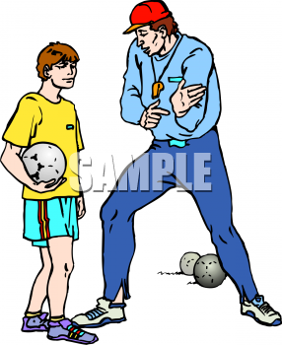
ثانيا : ﻗرارات اﻟﺘﻨﻔﯿذ وﻫﻲ اﻟﻘرارات اﻟﺘﻲ ﯿﺘﺨذﻫﺎ اﻟﻤﻌﻠم أو اﻟﻤﺘﻌﻠم (ﺘﺒﻌﺎ ﻟطﺒﯿﻌﺔ اﻷﺴﻠوب اﻟﻤﺴﺘﺨدم) وﯿﻘوم اﻟﻤﻌﻠم أو اﻟﻤﺘﻌﻠم ﺒﺘﻨﻔﯿذ ﺘﻠك اﻟﻘرارات اﺜﻨﺎء ﺘطﺒﯿق اﻟدرس، ﻤﺜل ﻗرارات اﻟﺒدء واﻻﻨﺘﻬﺎء وﻤﻛﺎن اﻟﻌﻤل واﻻﯿﻘﺎع اﻟﺤرﻛﻲ واﻟراﺤﺔ وﻏﯿرﻫﺎ. ثالثا : ﻗرارات اﻟﺘﻘوﯿم وﺘﻛون ﻗرارات اﻟﺘﻘوﯿم ﻤن ﺨﻼل إﻋطﺎء ﺘﻐذﯿﺔ راﺠﻌﺔ ﻤن اﻟﻤدرس ﻟﻠﻤﺘﻌﻠم أو ﻤن اﻟﻤﺘﻌﻠم إﻟﻰ زﻤﯿﻠﻪ أو ﺘﻐذﯿﺔ راﺠﻌﺔ ذاﺘﯿﺔ ﻓﻲ اﺜﻨﺎء أو ﺒﻌد اﻟدرس وذﻟك ﺘﺒﻌﺎ ﻟﻸﺴﻠوب اﻟﺘدرﯿﺴﻲ اﻟﻤﺴﺘﺨدم.

Slide 10
الفرق بين الاساليب المباشرة وغير المباشرة : اﻷﺴﺎﻟﯿب اﻟﻤﺒﺎﺸرة ﯿﻛون دور اﻟﻤﻌﻠم ﻤﺤورﯿﺎ ﻤن ﺤﯿث ﺸرﺤﻪ ﻟﻠﻤﻬﺎرة واداء اﻟﻨﻤوذج، واﺘﺨﺎذ ﻗرارات اﻟﺘﺨطﯿط وﺘﺤدﯿد ورﻗﺔ اﻟﻌﻤل وورﻗﺔ اﻟﻤﻌﯿﺎر، وﺘﻨﺘﻘل ﻋﻤﻠﯿﺔ اﺘﺨﺎذ اﻟﻘرارات اﻟﺨﺎﺼﺔ ﺒﺎﻟﻌﻤﻠﯿﺔ اﻟﺘﻌﻠﯿﻤﯿﺔ ( ﻗﺒل اﻟدرس واﺜﻨﺎءه وﺒﻌده ) ﺘدرﯿﺠﯿﺎ ﻤن اﻟﻤﻌﻠم إﻟﻰ اﻟﻤﺘﻌﻠم. بخلاف الأساليب الغير مباشره فان المتعلم يكون هو محور العمليه التعليمية , فيتعلم المهاره من خلال استخدامه لعمليات فكريه عليا مثل التحليل والتصنيف والمقارنه والاكتشاف والابداع والابتكار وغيرها .

Slide 11
وهي التي تتمحور حول المدرس واستخدام سلطته داخل الصف من خلال فرض شخصيته المطلقة وأفكاره وسيطرته على الطلبة والحصة ككل ، فهو يشرح المهارة والطلبة يقومون بتأديتها ثم يقوم يتقويمهم ومن أنواعه : ١- أسلوب التعليم بالعرض التوضيحي (الأمري). ٢- أسلوب التطبيق بتوجيه المعلم (التدريبي). ٣- أسلوب التطبيق بتوجيه الأقران (التبادلي).
تعريف الأسلوب المباشر

Slide 12
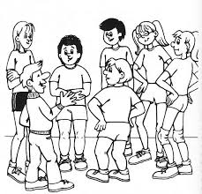
الأسلوب الامري (أ)Command Stayle (A) يعتمد هذا الأسلوب على المعلم حيث :  يتخذ جميع قرارات الدرس الثلاثة المتمثلة في: قرارات التخطيط وقرارات التنفيذ وقرارات التقويم  يصدر الاوامر والتعليمات للمتعلم الذي يستجيب لهذه الاوامر والتعليمات دون سؤال  يتقيد بتنفيذ نموذج المهارة المطلوبة للأداء كما هو وبدقه، يكون مراعيا ومتفهما لطبيعة المتعلم والهدف المراد تحقيقه في الدرس وطبيعة الأسلوب  مراعاة التخطيط للدرس بطريقة سليمة تضمن التفاعل والإيجابية بين المعلم والمتعلم

Slide 13
المتعلم :  يلتزم أيضا بوقت بدء العمل ونهايته، ووقت الراحة وتوقيتها، والايقاع الحركي، ومكان العمل، والتوقيت والوزن الحركي، ووضع البدء أو الوقفة الذي يفرضه المعلم.  يساعد المدرس في الحفاظ على امن المتعلمين وسلامتهم  المحافظة على النظام والانتظام اثناء الدرس، كما يساعد على اظهار الجمال الحركي للأداء، وخاصة في الحركات الايقاعية التي تتطلب ضبط الاستجابة الواحدة للمتعلمين جميعهم وفي وقت واحد وبدقة متناهية، مطابقة لنموذج الأداء المطلوب

Slide 14
في مرحلة ما قبل الدرس يقوم المعلم بـ : بتحديد الأهداف التي يريد تحقيقها في الدرس سواء أكانت معرفية أم انفعالية أم نفس حركية. يقوم بتحديد موضوع الدرس العام (لعبة كرة القدم، كرة السلة، كرة الطائرة، جمباز، سباحة، العاب قوى وغيرها)، يحدد موضوع الدرس الخاص المتعلق بالمهارة التي سيقوم المتعلمون بأدائها وتعلمها مثل (التمريرة الصدرية في كرة السلة أو القفز بالزانة في العاب القوى وغيرها) يحدد المدرس الإجراءات التنظيمية والادراية التي تحقق الأهداف التعليمية بسهوله ويسر، و من الإجراءات المهمة الأخرى الواجب على المعلم القيام بها في مرحلة ما قبل الدرس (التخطيط)، تحضير ما يسمى بورقة العمل ، والتي لها دور مهم في العملية التعليمية في أساليب التدريس

Slide 15
ورقة العمل (Task Sheet) هذه الورقة تشبه في مضمونها ورقة العمل التي يوزعها المعلم على المتعلمين في الأسلوب الامري، ويوزعها المعلم بعد أن يكون قد أنهى شرح المهارة وأدى نموذجا للمهارة واجاب عن استفسارات المتعلمين، وهذه الورقة تساعد المتعلم على تذكر المهارة، ويسجل فيها تقدمه، فهي تتضمن الموضوع العام (كرة سلة)، والموضوع الخاص (التمريرة المرتدة)، وتوجيهات، ووصف للعمل، وعدد التكرارت، أو زمن الأداء، والمحاولات، كما تتضمن بيانات عن التقدم الذي أحرزه المتعلم، ويوجد حقل مخصص للملاحظات المتعلقة بالتغذية الراجعة التي يقدمها المعلم للطالب، هذا بالاضافة إلى المعلومات والبيانات المتعلقة بالاسم والتاريخ والصف ونوع الأسلوب.

Slide 16
الاسم الأسلوب (ب) التاريخ نوع النشاط الصنف الدراسي المهارة المستخدمة الأدوات المستخدمة توجيهات التلميذ المراجع المستخدمة
نموذج ورقة العمل

Slide 17
قنوات النمو التطورية للأسلوب الامري (أ) : لقد حدد موستن أربع قنوات تطوريه نحتاج إلى فحصها في كل أسلوب من أساليبه؛ وهي 1. قناة النموالبدني (المهاري) : تقيس درجة الاستقلالية، أو الابداع، أو النشاط الجماعي، أو أي محكات أخرى. وعندما فحص المحك (المعيار) الخاص بدرجة استقلالية المتعلم في اتخاذ القرارات 2. قناة النمو الاجتماعي : تتطلب تفاعلا وحوارا وتبادلا اجتماعيا، لذا نجد أن الأسلوب الامري لا يوفر للمتعلم فرصا للتفاعل الاجتماعي، أو الحوار، أو تبادل الآراء الا في حدودها الدنيا، فالمتعلم في الغالب يقوم بأداء اوامر المعلم بحرفتيها

Slide 18
3. قناة النمو الانفعالي (العاطفي) : المحكات التي تبنى عليها هذه القناة هي الراحة (self-confort) أو القدرة على القبول الذاتي (self-acceptance) في متابعة الأداءات البدنية والسعي للتعلم 4.قناة النمو المعرفي (الذهني) : تتعلق بعمليات عقلية (ذهنية) مثل حل المشكلات، التمايز، المضاهاة، المقارنة، الابتكار، التصنيف، وضع الفروض الجدول التالي يبين درجة الاستقلالية لكل قناة نمو :
قناة النمو | درجة الاستقلالية الحد الادنى الحد الاقصى
 | 1 | 2 | 3 | 4 | 5 | 6 | 7 | 8 | 9 | 10
البدني | X
الاجتماعي | X
الانفعالي |  |  |  |  |  | X
المعرفي | X

Slide 19
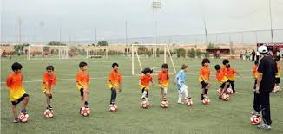
الأسلوب التدريبي (ب) Practice Style (B) هو اسلوب الممارسة أو التدريب أو التطبيق أو الأسلوب الثاني(b)، وفيه ينتقل عدد من القرارات التدريسية المهمة من المعلم إلى المتعلم، مما يولد علاقات جديدة بينهما ، وبين المتعلم والواجبات الحركية (المهارات)، وبين المتعلمين أنفسهم ويتفق هذا الأسلوب مع الأسلوب الامري في القرارات المتعلقة بمرحلة التخطيط (ما قبل الدرس، Pre Impact set) والقرارات المتعلقة بمرحلة التقويم (ما بعد الدرس، Past Impact)، لكنه يختلف عن الأسلوب الامري في القرارات المتعلقة بمرحلة التنفيذ (Impact Set) حيث تنتقل مجموعة من صلاحيات المعلم المتعلقة باتخاذ قرارات التنفيذ إلى المتعلم. هذه القرارات تنتقل ضمن الفقرات التسع الآتية: الوقفة (الأوضاع) ، المكان ، نظام العمل ، وقت البداية لكل واجب حركي الايقاع الحركي ، وقت الانتهاء من الواجب الحركي ، الراحة ، الزي والمظهر القاء الأسئلة للتوضيح

Slide 20
قنوات النمو التطورية للأسلوب التدريبي (ب) إن المحك أو المحكات التي يمكن من خلالها الحكم على مدى التطور الحاصل في وضع المتعلم على قنوات النمو هو درجة الاستقلالية أو الإبداع، ففي هذا الأسلوب يمتلك المتعلم استقلالية أكثر نسبيا في عملية اتخاذ القرارات المتعلقة بالأداء مقارنة بالأسلوب الامري (أ) الجدول التالي يبين درجة الإستقلالية لكل قناة نمو
قناة النمو | درجة الاستقلالية الحد الادنى الحد الاقصى
 | 1 | 2 | 3 | 4 | 5 | 6 | 7 | 8 | 9 | 10
البدني |  | X
الاجتماعي |  | X
الانفعالي |  | X
المعرفي | X

Slide 21
الأسلوب التبادلي (بتوجيه الاقتران، ج) (The Reciprocal Style, C) يعد التوزيع الثنائي للمتعلمين (الزوجي) هو الأكثر استخداما في هذا الأسلوب. إذ يسمح هذا الأسلوب لكل متعلم أن يلعب دورا خاصا به، أو يلعب دور الملاحظ (دور المعلم) والاخر يلعب دور المتعلم المؤدي (دور الطالب) في هذا الأسلوب تتوزع الأدوار بين المعلم والمتعلم على الشكل الآتي: أ. مرحلة التخطيط : يقوم المعلم بنفس إجراءات التحضير التي يتخذها في الأسلوب (ب)، بالإضافة إلى إعداد وتصميم ورقة الواجب ، كما يقوم المعلم بتصميم ورقة جديدة تسمى ورقة المعيار ، متضمنة في ورقة العمل أو منفصلة، ويقوم باستخدامها الملاحظ فقط. ب. مرحلة التنفيذ : فيكون الدور الأساسي للمعلم هو اخبار المتعلمين بأدوارهم الجديدة سابقة الذكر، وكيفية استخدام ورقة الواجب، وطبيعة العلاقة بين المتعلمين من جهة، والملاحظ والمعلم من جهة اخرى

Slide 22
ب. مرحلة التقويم : يتصل المؤدي بالملاحظ لتلقي التغذية الراجعة في ضوء المقارنة والتمييز بين أداء الطالب المؤدي وما هو مطلوب في ورقة الواجب، واستنتاج ما اذا كان أداء الزميل المؤدي صحيحا ام لا. ويقوم الملاحظ بالاتصال بالمعلم عند الضرورة، وبعد أن يتم المؤدي الأداء يتبادل الأدوار مع زميله الملاحظ، ليصبح الطالب الملاحظ مؤدياً، والطالب المؤدي ملاحظاً، ويكون دور المعلم الإجابة عن أسئلة الطالب الملاحظ فقط (لأنه لا يسمح للمؤدي الاتصال مع المعلم)، كما يتقبل المعلم التواصل الاجتماعية الذي يتم بين الملاحظ والمؤدي. وهناك طرائق عديدة يمكن أن يستخدمها المعلم في توزيع المتعلمين إلى ازواج منها:

Slide 23
 يقف المتعلمون في قاطرتين متجاورتين، يتم اختيار الأول من القاطرة الأولى والثاني مع من القاطرة الثانية... وهكذا.  يقف المتعلمون في صف، ثم البدء في عد متسلسل: 1، 2، 1، 2 وهكذا، ويختار الرقم 1 الرقم 2 كمجموعة وهكذا بشكل متتالي.  التوزيع حسب الحروف الابجدي (أ مع أ، ب مع ب)؛ الطالب الذي يبدأ اسمه بحرف الألف مع طالب آخر يبدأ اسمه أيضا بحرف الألف، وإن لم يكن ينتقل إلى الحرف الذي يليه وهكذا.  ان يختار كل طالب رفيقه (اختيار ذاتي). وحتى يتحقق الهدف بشكل أفضل ويستمتع المتعلم بالعمل فان أفضل طريقة هي الاختيار الذاتي ففي ذلك سرعة في بدء العمل (دون اضاعة وقت في التوزيع) كما توفر هذه الطريقة راحة نفسية وتقبل الملاحظات والتغذية الراجعة من الزميل

Slide 24
وبالتالي تحقيق الهدف بصورة اسرع وأكثر امنا، بعيدا عن التعارض النفسي والاجتماعي بين الزملاء، هذا التعارض الذي غالبا ما يؤخر نجاح العملية التعليمية، وقد يؤدي إلى تجربة سلبية عند المتعلمين وخبرة لا يرغب المتعلم في تكرارها. لهذا الأسلوب نتائج رائعة في زيادة التفاعل الاجتماعي بين المتعلمين، مما ينعكس على سلوكهم خارج الدرس، ويقود إلى التسامح فيما بينهم، والصبر، والاحترام المتبادل، وعلى المعلم أن يتجنب توزيع المتعلمين بشكل يثير الحساسية والعداوة بل على المعلم أيضا خلق جو من الالفة بين المتعلمين، وتدريبهم على احترام الراي الاخر، وحسن الاصغاء، وتبادل وجهات النظر وما إلى ذلك.

Slide 25
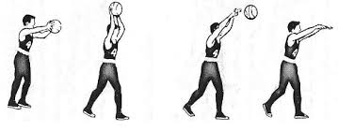
ورقة معيـــــار
الخطوات الفنية للحركة | تغذية راجعة للمؤدى | مؤدى رقم 1 |  | مؤدى رقم 2
 |  | صح | خطأ | صح | خطأ

Slide 26
قنوات النمو التطورية في الأسلوب التبادلي (ج): اذا أخذنا مبدا الاستقلالية معيارا لعلاقة الأسلوب بتطور قنوات النمو فإننا نجد ما يأتي: 1. قناة النمو البدني: لا تختلف كثيراً عن الأسلوب التدريبي (ب)، ففي الأسلوب (ب) يتدرب المتعلم في ضوء القرارت التسعة التي انتقلت له من المعلم، ويتشابه هذا الوضع مع الوضع في الأسلوب (ج)، الا أن التغذية الراجعة تأتي من الزميل في هذا الأسلوب بدلا من المعلم في الأسلوب التدريبي وعليه يكون وضع المتعلم على قنوات النمو كما يلي: قناة النمو البدني مبتعدا عن الحد الادنى، كما في الأسلوب السابق تقريبا.

Slide 27
2.قناة النمو الاجتماعي: تعد هذه القناة في هذا الأسلوب هي الأكثر تأثرا، فالاتصال مع الزميل في مرحلة التنفيذ يؤدي إلى علاقات اجتماعية جيدة، هذه العلاقات تأتي من استقلالية المتعلم في عملية التفاعل الاجتماعي مع زميله الاخر استقلالا مناسبا، وفي ضوء ذلك يتحرك وضع المتعلم على هذه القناة التطورية باتجاه الحد الاقصى. 3. قناة النموالانفعالي: يقوم المتعلم في هذا الأسلوب بعدد من السلوكات الإيجابية كالصبر والتعاطف مع الزميل، والتقمص والشعور بالرغبة في التعاون، كل هذه السلوكات عبارة عن خيارات يقوم بها المتعلم في الميدان الانفعالي أو النفسي العاطفي، لذلك فان هذه الاستقلالية تضع المتعلم في موقع متقدم باتجاه الاقصى.

Slide 28
4.قناة النمو المعرفي (الانفعالي): يتحرك المتعلم بعيدا قليلا عن الحد الادنى لأنه بدأ ينشغل في بعض العمليات العقلية مثل المقاربة والتميز الاستنتاج والمضاهاة. والجدول التالي يبين درجة الاستقلالية لكل قناة نمو
قناة النمو | درجة الاستقلالية الحد الأدنى الحد الاقصى
 | 1 | 2 | 3 | 4 | 5 | 6 | 7 | 8 | 9 | 10
البدني |  | X
الاجتماعي |  |  |  |  |  |  |  | X
الانفعالي |  |  |  |  |  | X
المعرفي |  |  | X

Slide 29
*دراسه بعنوان (أثر استخدام ثلاثة أساليب تدريسية الأمري و التدريبي و التبادلي على تعلم مهارة التمرير في الكرة الطائرة ).
المؤلف : أحمد أمين محمد عكور .
عام النشر : ( 2016 ) جامعه مؤته .
هدفت الدراسة التعرف إلى أثر ثلاثة أساليب تدريسة (الأمري والتدريبي والتبادلي) في تعلـم مهارة التمرير من الأسفل والأعلى والخلف بكرة الطائرة ، وكذلك الكشف عن أفضل الأسـاليب التدريسية (ألأمري والتدريبي والتبادلي) في تعلم مهارة التمرير وبأنواعه الثلاثة المختلفة بكـرة الطائرة، وتم استخدام المنهج التجريبي على عينة مكونة من (36 (طالبا من الذكور مقسمين إلـى ثلاثة مجموعات تضم كل مجموعة (12 (طالبا من طلبة كلية التربيـة الرياضـية فـي جامعـة اليرموك، المسجلين لمساق تعلم الكرة الطائرة، وتوصلت نتائج الدراسة إلى أن لكـلا الأسـلوبين (التدريبي والتبادلي) بالغ الأثر في تعلم مهارة التمرير بالكرة الطائرة، وكـذلك أن تعلـم مهـارة التمرير من الأسفل ومن الأعلى كانت لصالح الأسلوب التبادلي بالكرة أما مهارة التمرير للخلـف بكرة الطائرة فكانت لصالح الأسلوب التدريبي.
أهمية الدراسة:
تكمن أهمية الدراسة في تحديد النقاط التالية:
1 -إن أسلوب التدريس التبادلي والتدريبي جعلت من الطالب المتعلم محور العملية التعليمية حيث يكتشف ويبحث وينفذ المهارة المطلوبة باقتصادية وكفاءة عالية.
2 -تسهم الأساليب التدريسية في تطوير التعلم المهاري للمتعلمين مما تتيح للطالب مبدأ الحـوار والمناقشة والتفكير مع زملائه الطلبة ومع المدرس مما يساعد على تطوير شخصيته وتجعلـه قائدا في المستقبل.

Slide 30
3-العمل على تطوير البرامج التعليمية وتعديلها بما يتناسب مع حاجـات وميـول الطلبـة مـع ضرورة تقديم التغذية الراجعة باستمرار وتعديل الأخطاء التي يقع بها المتعلم أول بأول.
4 -وضع برنامج تعليمي ملائم لعينة الدراسة وتوزيع الوحدات التعليمية وفـق أسـس علميـة صحيحة من خلال تنمية مهارات التفكير لدى الطلبة والاعتماد على الأساليب التدريسية في تعلم مهارة التمرير بالكرة الطائرة.
5 -تطوير فاعلية تدريس مساق تعليم الكرة الطائرة في تحقيق الأهداف المهاريـة والمعرفيـة والوجدانية والسلوكية إذ تمكن الطلبة من التعرف على الأساليب التدريسية بدلا من الاعتماد على الطرق التقليدية وإجراء المقارنة بينهم.
أهداف الدراسة:
هدفت الدراسة التعرف إلى:
أولا: أثر الأساليب التدريسية الثلاثة الأمري والتدريبي والتبادلي على تعلم مهارة التمريـر مـن أسفل وأعلى وللخلف بالكرة الطائرة لدى طلاب كلية التربية الرياضية في جامعة اليرموك.
ثانيا: الفروق في أثر الأساليب التدريسية الثلاثة الأمري والتدريبي والتبادلي على تعلـم مهـارة التمرير من أسفل وأعلى وللخلف بالكرة الطائرة لدى طلاب كلية التربيـة الرياضـية فـي جامعة اليرموك.

Slide 31
الاستنتاجات:
1 .إن استخدام الأساليب التدريسية (التبادلي والتدريبي) لها دور إيجابي في تعلم مهارة التمرير من الأسفل ومن الأعلى ومن الخلف بكرة الطائرة.
2 .إن الأسلوب التبادلي أكثر ملاءمة في تعلم مهارة التمرير من الأسفل ومن الأعلـى بكـرة الطائرة عن الأسلوب التدريبي.
3 .أن الأسلوب التدريبي لتعلم مهارة التمرير للخلف أكثر ملاءمة من الأسلوب التبادلي بكـرة الطائرة.
4 . تنوع أساليب التدريس يقود إلى تثبيت التعزيز الإيجابي للمتعلمين وتتيح حرية ممارسة الأداء ومعرفة الواجـب الحركي المراد تعلمه بداخل الوحدة التعليمية عن طريق ورقة الواجبـات والتمـارين الخاصـة بالمهارة المعني تعلمها.
5 . ان استخدام الأساليب التدريـسية تحـث الطلبـة علـى الاكتشاف في تنمية القدرات البدنية والمهارية وتنشيط التفكير الإبداعي لديهم بأن لا يكون التعليم مكررا بعيدا عن المألوف ويجب ربط التفكير بالتعلم عن طريق تحليـل الحركـة إلـى أجـزاء متسلسلة يسهل من العملية التعليمية.
6 . أن لكلا الأسلوبين التدريبي والتبادلي وتنوعهما يساهم بـالمتعلم فـي تصحيح الأخطاء بنفسه أو من قبل زملائه ومعرفة مدى التقدم فضلا عن تقييم الأداء وأن المتعلم يكون مشاركا ومسؤولا بالتعلم داخل الوحدة التعليمية بدلا من أن كان مجرد مستقبل ومقلدا ممـا يزيد من قدرة اهتمام المتعلمين وتجعلهم محورا للعلمية التعليمية وتحترم آرائهم وتشجيعهم علـى تعلم الأداء المهاري باقتصادية عالية.

Slide 32
التوصيات:
1 -الاهتمام بالأساليب التدريسية وخاصة الأسلوب التدريسي التبـادلي التـدريبي فـي تعلـم المهارات الأساسية بكرة الطائرة.
2 -إجراء دراسات وأبحاث تبين مدى فاعلية الأساليب التدريسية في تعلم مهارات أخرى بالكرة الطائرة وعلى فعاليات أخرى.

Slide 33
المراجع : 1_مناهج وإستراتيجيات معاصره في تدريس التربية البدنية ,د صادق الحايك (2017 ) 2_طرق تدريس التربية البدنية ,د زينب عمر و د غاده جلال (2008 ) . 3 _أساسيات التدريس في التربية البدنية , د إسماعيل عبدزيد , د عماد راضي (2016 )

Slide 34
شكراً لحسن استماعكم

